Slide 1
身边的电离辐射
计科院
尤王杰

Slide 2
01
举例说明电离辐射的随机效应和确定性效应
性腺防护的重要性有哪些
02
03
2011.3的大陆抢盐事件说明了哪些问题
CONTENTS

Slide 3
举例说明电离辐射的随机效应和确定性效应
/01

Slide 4
随机效应与确定性效应
随机性效应是指效应的发生几率（而非严重程度）与剂量大小有关的那些效应,随机性效应与剂量的关系是线性、无阈的.
确定性效应是一种有“阈值”的效应,受到的剂量大于阈值,这种效应就会发生,而且其严重程度与所受剂量大小有关,剂量越大后果越严重
随机性效应
确定性效应
严重程度
几率
剂量
阈值
剂量

Slide 5
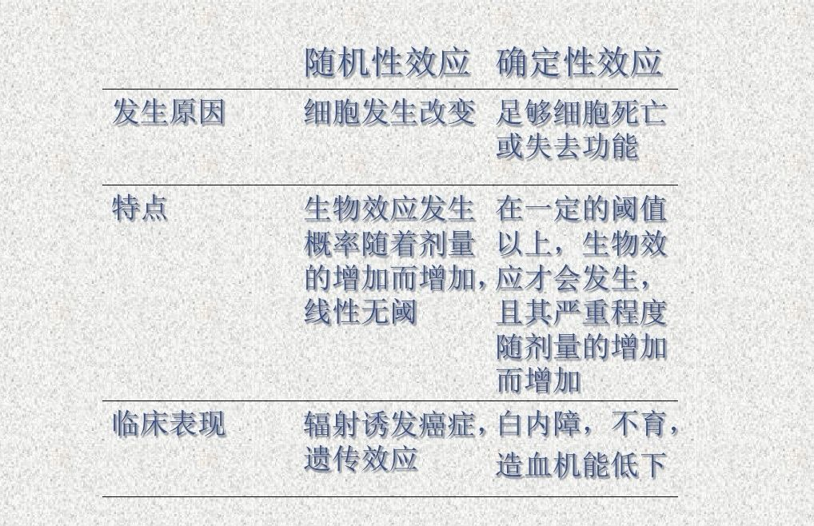
随机效应与确定性效应

Slide 6
随机效应与确定性效应
确定性效应
随机性效应
剂量(Gy) | 症 状
0.1 0.5 1.0 1.5 3-5 7-10 | 染色体变化 末梢血中淋巴细胞减少 恶心，呕吐 死亡阈值 LD_{50/60天}(造血器官死亡) LD_{100/60天}(消化器官死亡)
癌

Slide 7
性腺防护的重要性有哪些
/02

Slide 8
性腺防护的重要性

Slide 9
…Text
…Text
Text
Text here
Text
…Text
Copy paste fonts. Choose the only option to retain text.
… …
…Text
…Text

Slide 10
随机效应与确定性效应

Slide 11
THANKS
And Your Slogan Here
Speaker name and title
www.islide.cc

Slide 12
Note:
本页为主题使用说明页，使用时请删除本页内容。
This is a instruction for theme, please delete this slide before presentaion.
主题模板的标准 How to use this template
主题色彩 THEME COLORS
预设参考线（2013版本及以上） GUIDES
文字/背景 Text/Background
填充色 Accents
*可以通过iSlide 【色彩库】功能，快速应用更多色彩
Use Color Library to apply theme colors.
主题字体 THEME FONTS
中文字体：微软雅黑 Asian Font: Microsoft Yahei
英文字体：Arial Lation Font: Arial
ALT+F9 开启和查看本主题预设的参考线
Use Alt + F9 to display/hidden guides.
*可以在【设计】菜单【字体】中改变，或应用iSlide【统一字体】功能改变设置。
Use Design, Variants, Fonts to change theme fonts, or just use Uniform Fonts in iSlide.
*可以通过iSlide 【一键优化】（智能参考线）功能，应用更多预设参考线。
Use Uniform Guides in iSlide to apply guides with presets.
Notes:
iSlide，让PPT设计简单起来！
iSlide, Make PowerPoint Design Simple!

Slide 13
快速设计页面 Quick design slides
Note:
本页为主题使用说明页，使用时请删除本页内容。
This is a instruction for theme, please delete this slide before presentaion.
1
使用【图示库】筛选图示
Use Diagram Library to search diagram
2
选择图示插入当前PPT主题，编辑修改文字，替换图标或填充图片
Click to insert diagram into current presentation, edit text, replace icon or fill pictures.
图示库/Diagram Library
?
获取更多帮助
Get more help
Notes:
iSlide，让PPT设计简单起来！
iSlide, Make PowerPoint Design Simple!

Slide 14

PPT“一键”美化神器
180K+专业PPT素材资源下载
让PPT设计简单起来！
All-In-One PowerPoint Design Add-in
180K+ Professional PowerPoint Resources
www.islide.cc
关注官方微信公众号
Follow us on WeChat
iSlide 版权声明 COPYRIGHT NOTICE
本素材由iSlide 提供
iSlide 尊重知识产权并注重保护用户享有的各项权利。郑重提醒您：
iSlide 插件中提供的任何信息内容的所有权、知识产权归其原始权利人或权利受让人所有，您免费/购买获得的是信息内容的使用权，并受下述条款的约束；
1. 您仅可以个人非商业用途使用该等信息内容，不可将信息内容的全部或部分用于出售，或以出租、出借、转让、分销、发布等其他任何方式供他人使用；
2. 禁止在接入互联网或移动互联网的任何网站、平台、应用或程序上以任何方式为他人提供iSlide 插件资源内容的下载。
The resource is supplied by iSlide.
iSlide respects all intellectual property rights and protects all the rights its users acquired. Solemnly remind you:
The ownership and intellectual property of the resources supplied in iSlide Add-in belongs to its owner or the assignee of this ownership. you only acquired the usage of the resources supplied in iSlide Add-in, as well as respected the following restrain terms:
1.You are only allowed to use such resource for personal and non-commercial aim, not allowed to use such resource or part of it for the sale; or rent, lend, transfer to others; or distribution or release it in any way.
2.You are not permitted to provide the resource of iSlide Add-in in any website, platform, application access to the Internet or mobile Internet.
Notes:
本素材由iSlide 提供
iSlide 尊重知识产权并注重保护用户享有的各项权利。郑重提醒您：
iSlide 插件中提供的任何信息内容的所有权、知识产权归其原始权利人或权利受让人所有，您免费/购买获得的是信息内容的使用权，并受下述条款的约束；
1. 您仅可以个人非商业用途使用该等信息内容，不可将信息内容的全部或部分用于出售，或以出租、出借、转让、分销、发布等其他任何方式供他人使用；
2. 禁止在接入互联网或移动互联网的任何网站、平台、应用或程序上以任何方式为他人提供iSlide 插件资源内容的下载。
The resource is supplied by iSlide .
iSlide respects all intellectual property rights and protects all the rights its users acquired. Solemnly remind you:
The ownership and intellectual property of the resources supplied in iSlide Add-in belongs to its owner or the assignee of this ownership. you only acquired the usage of the resources supplied in iSlide Add-in, as well as respected the following restrain terms:
1.You are only allowed to use such resource for personal and non-commercial aim, not allowed to use such resource or part of it for the sale; or rent, lend, transfer to others; or distribution or release it in any way.
2.You are not permitted to provide the resource of iSlide Add-in in any website, platform, application access to the Internet or mobile Internet.

